Slide 1
Nematelmintos
vermes de corpo cilíndrico

Slide 2
Nematelmintos
Os nematódeos, ou nematelmintos, são vermes de corpo cilíndrico, afilado nas extremidades, semelhantes a um fio (nema = fio). São parasitas de seres humanos, animais e plantas, tendo grande importância em saúde.Antigamente nematoda era uma classe do filo dos Asquelmintos. As classes foram elevadas a Filo, porém, como o Filo Nematoda é o que possui mais parasitas de seres humanos, são os mais estudados no Ensino Médio.

Slide 3
Embriologia
São animais triblásticos (possuem os 3 folhetos germinativos: ectoderme, mesoderme e endoderme), pseudocelomados (cavidade do corpo é delimitada pelos tecidos da mesoderme e tecidos da endoderme), protostômios (quando o blastóporo dá origem à boca) e possuem simetria bilateral.

Slide 4
Tegumento
O corpo desses vermes é coberto por uma cutícula protetora muito resistente, produzida pela epiderme, composta principalmente de colágeno. Essa cutícula protege contra as enzimas produzidas pelo sistema digestório do organismo hospedeiro. A epiderme é composta por uma camada de células simples.

Slide 5
Respiração
Os nematódeos não possuem sistema respiratório, e a respiração é cutânea ou tegumentar, feita através de difusão.

Slide 6
Circulação
Não possuem sistema circulatório. A circulação de gases, nutrientes e substâncias tóxicas é feita pelo pseudoceloma.

Slide 7
Excreção
Possuem uma célula especializada, com um formato que lembra a letra H. Possuem dois canais longitudinais, que percorrem a lateral do corpo do verme, unidas por um canal transversal, que emite um ducto que elimina excretas pelo poro excretor. A principal excreta desses animais é a amônia.

Slide 8
Sistema Nervoso
Possuem dois cordões nervosos que percorrem o corpo do animal, ventral ou longitudinalmente. Da faringe partem os cordões nervosos. O cordão nervoso dorsal é responsável pela função motora, enquanto a ventral é sensorial e motora, sendo considerada a mais importante.

Slide 9
Reprodução
São animais dióicos, em sua grande maioria, possuem sexos separados. Apresentam dimorfismo sexual. Ou seja, a fêmea é diferente do macho. Normalmente os machos são menores e sua porção posterior é afilada e curva, para facilitar a cópula. A fecundação é cruzada e o desenvolvimento é indireto.

Slide 10
Doenças
Oxiuríase
Elefantíase
Ascaridíase
Ancilostomíase

Slide 11
Oxiuríase
É uma inflamação causada pelo verme Oxyurus vermicularis (ou Enterobius vermicularis) que se aloja no intestino grosso. Esta verminose é adquirida pela chegada dos ovos deste parasita ao aparelho digestivo através de mecanismos como: a - deglutição - junto com alimentos, poeira de casa, objetos, animais, roupas contaminados com ovos dos oxiúros. Auto-infestação, no ato de coçar o ânus os ovos podem aderir aos dedos e então levados à boca.

Slide 12
Elefantíase
A filariose ou elefantiase é a doença causada pelos parasitas nemátodes Wuchereria bancrofti, Brugia malayi e Brugia timori, comumente chamados filária, que se alojam nos vasos linfáticos causando linfedema. Esta doença é também conhecida como elefantíase, devido ao aspecto de perna de elefante do paciente com esta doença. Tem como transmissor os mosquitos dos gêneros Culex, Anopheles, Mansonia ou Aedes, presentes nas regiões tropicais e subtropicais. Quando o nematódeo obstrui o vaso linfático, o edema é irreversível, daí a importância da prevenção com mosquiteiros e repelentes, além de evitar o acúmulo de águas paradas em pneus velhos, latas, potes e outros.

Slide 13
Ascaridíase
É uma verminose causada por um parasita chamado Ascaris lumbricoides. É a verminose intestinal humana mais disseminada no mundo. A contaminação acontece ocorre quando há ingestão dos ovos infectados do parasita, que podem ser encontrados no solo, água ou alimentos contaminados por fezes humanas. O único reservatório é o homem. Se os ovos encontram um meio favorável, podem contaminar durante vários anos.

Slide 14
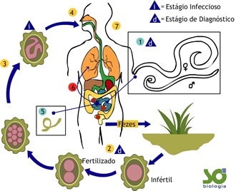
Ciclo da doença
1- A ingestão de água ou alimento (frutas e verduras) contaminados pode introduzir ovos de lombriga no tubo digestório humano.

Slide 15
Ciclo
2- No intestino delgado, cada ovo se rompe e libera uma larva.
3- Cada larva penetra no revestimento intestinal e cai na corrente sanguínea, atingindo fígado, coração e pulmões, onde sofre algumas mudanças de cutícula e aumenta de tamanho.
4- Permanece nos alvéolos pulmonares podendo causar sintomas semelhantes ao de pneumonia.

Slide 16
Ciclo da doença
5- Ao abandonar os alvéolos passam para os brônquios, traquéia, laringe (onde provocam tosse com o movimento que executam) e faringe.
6- Em seguida, são deglutidas e atingem o intestino delgado, onde crescem e se transformam em vermes adultos.
7- Após o acasalamento, a fêmea inicia a liberação dos ovos. Cerca de 15.000 por dia. Todo esse ciclo que começou com a ingestão de ovos, até a formação de adultos, dura cerca de 2 meses.

Slide 17
Ciclo da Doença
8-Os ovos são eliminados com as fezes. Dentro de cada ovo, dotado de casca protetora, ocorre o desenvolvimento de um embrião que, após algum tempo, origina uma larva.
9- Ovos contidos nas fezes contaminam a água de consumo e os alimentos utilizados pelo homem.

Slide 18
Ancilostomíase
A ancilostomose é uma helmintíase que pode ser causada tanto pelo Ancylostoma duodenale como pelo Necatur americanus. Ambos são vermes nematelmintes (asquelmintes), de pequenas dimensões, medindo entre 1 e 1,5 cm. A doença pode também ser conhecida popularmente como "amarelão", "doença do jeca-tatu", "mal-da-terra", "anemia-dos-mineiros, "opilação", etc.

Slide 19
Sintomas
As pessoas portadoras desta verminose são pálidas, com a pele amarelada, pois os vermes vivem no intestino delgado e, com suas placas cortantes ou dentes, rasgam as paredes intestinais, sugam o sangue e provocam hemorragias e anemia.

Slide 20
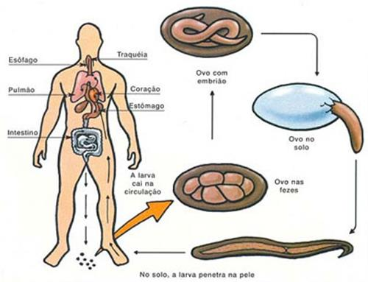
Ciclo de Vida

